Slide 1
Chương 5: Kiểm thử (Testing)

Slide 2
Nội dung
Khái niệm kiểm thử phần mềm
Một số đặc điểm của kiểm thử phần mềm
Tại sao kiểm thử lại cần thiết?
Quy trình kiểm thử
Các mức độ test
Kỹ thuật thiết kế test
Vai trò của Tester
Công việc Tester
Tài liệu tham khảo

Slide 3
Khái niệm kiểm thử phần mềm
Kiểm thử là gì?
A person makes
an error ...
… that creates a fault (bug, defect) in the
software ...
… that can cause a failure
in operation

Slide 4
Khái niệm kiểm thử phần mềm
Kiểm thử phần mềm là quá trình thực thi phần mềm với mục tiêu tìm ra lỗi
Glen Myers, 1979
→ Khẳng định được chất lượng của phần mềm đang xây dựng
Hetzel, 1988

Slide 5
Một số đặc điểm kiểm thử PM
Kiểm thử phần mềm giúp tìm ra được sự hiện diện của lỗi nhưng không thể chỉ ra sự vắng mặt của lỗi
Dijkstra
Mọi phương pháp được dùng để ngăn ngừa hoặc tìm ra lỗi đều sót lại những lỗi khó phát hiện hơn
Beizer
Điều gì xảy ra nếu việc kiểm thử không tìm được lỗi trong phần mềm hoặc phát hiện quá ít lỗi
  Phần mềm có chất lượng quá tốt
  Quy trình/Đội ngũ kiểm thử hoạt động không hiệu quả

Slide 6
Tại sao kiểm thử lại cần thiết?
Thông thường thì phần mềm không hoạt động như mong muốn → lãng phí tiền bạc, thời gian, uy tín của doanh nghiệp, thậm chí có thể gây nên thương tích hay cái chết.
Ví dụ:
  Website công ty có nhiều lỗi chính tả trong câu chữ →Khách hàng có thể lãng tránh công ty với lý do công ty trông có vẻ không chuyên nghiệp.
  Một phần mềm tính toán lượng thuốc trừ sâu dùng cho cây trồng, vì lý do tính sai số lượng lên gấp 10 lần →Nông dân phải bỏ nhiều tiền mua, cây trồng hư hại, môi trường sống, nguồn nước bị ảnh hưởng,….

Slide 7
Tại sao kiểm thử lại cần thiết?
Kiểm thử phần mềm → chất lượng phần mềm được nâng cao.
Chúng ta có thể đánh giá chất lượng phần mềm dựa vào số lượng lỗi tìm thấy và các đặc tính như: tính đúng đắn, tính dễ sử dụng, tính dễ bảo trì,…
Kiểm thử có thể đem lại sự tin tưởng đối với chất lượng phần mềm nếu có ít lỗi hoặc không có lỗi nào được tìm thấy. Nếu lỗi tìm thấy và được sửa thì chất lượng phần mềm càng được tăng ➔ Giảm chi phí trong quá trình phát triển, nâng cấp, bảo trì phần mềm

Slide 8
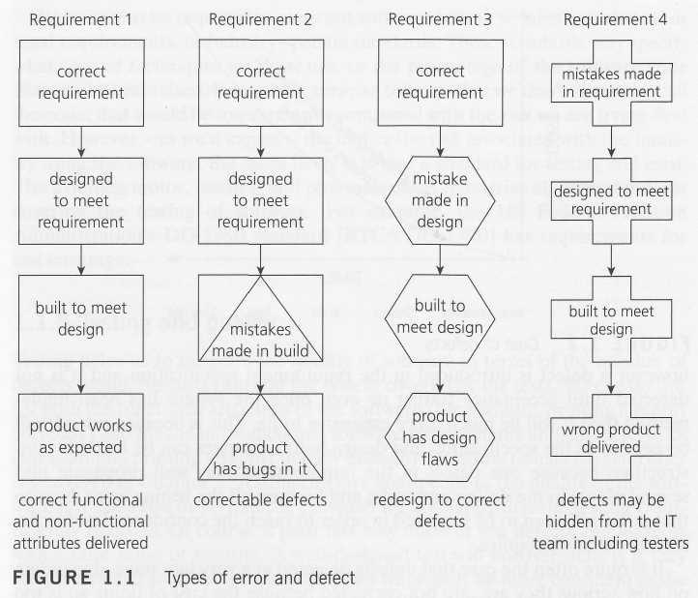
Lỗi tăng lên khi nào?
Notes:
Hình trên cho thấy ảnh hưởng của việc khi nào thì tìm thấy lỗi trong phần mềm. Chi phí cho việc tìm thấy và sửa lỗi tăng dần trong suốt chu kỳ sống của phần mềm. Lỗi tìm thấy càng sớm thì chi phí để sửa càng thấp và ngược lại.
Note: Các hoạt động test nên bắt đầu càng sớm càng tốt trong chu kỳ phát triển của phần mềm.

Slide 9
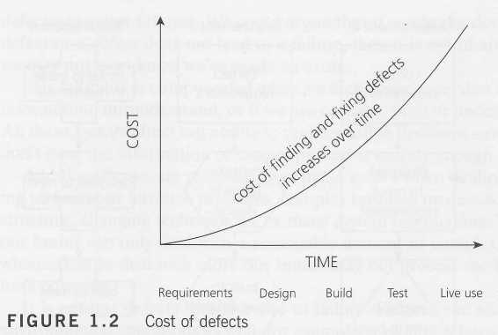
Lỗi tăng lên khi nào?
Chi phí cho việc tìm thấy và sửa lỗi tăng dần trong suốt chu kỳ sống của phần mềm. Lỗi tìm thấy càng sớm thì chi phí để sửa càng thấp và ngược lại.

Slide 10
Các hoạt động của kiểm thử
Các hoạt động của kiểm thử tồn tại cả trước và sau khi thực thi phần mềm như:
  Lập kế hoạch test (test plan)
  Chọn các điều kiện test (test conditions)
  Thiết kế các trường hợp test (test cases)
  Kiểm tra kết quả, ước lượng khi nào thì dừng test.
  Báo cáo kết quả test.

Slide 11
Vai trò kiểm thử
Vai trò kiểm thử trong suốt quy trình sống của phần mềm
  Kiểm thử không tồn tại độc lập.
  Các hoạt động của kiểm thử luôn gắn liền với các hoạt động phát triển phần mềm.
  Các mô hình phát triển phần mềm khác nhau cần các cách tiếp cận test khác nhau.

Slide 12







Mô hình thác nước
Các hoạt động trong thế giới thực
Khảo sát
Hiện trạng
Xác định
Yêu cầu
Các yêu cầu
Phân tích
Mô hình Thế giới thực
Mô hình phần mềm
Thiết kế
Cài đặt
Phần mềm
Phần mềm
“chất lượng”
Kiểm thử
Triển khai
Waterfall
Notes:
Test bắt đầu khi phần mềm sắp kết thúc vì thế các lỗi được tìm thấy rất gần với ngày thực thi phần mềm -> không còn thời gian để quay lại với các phase trên.

Slide 13
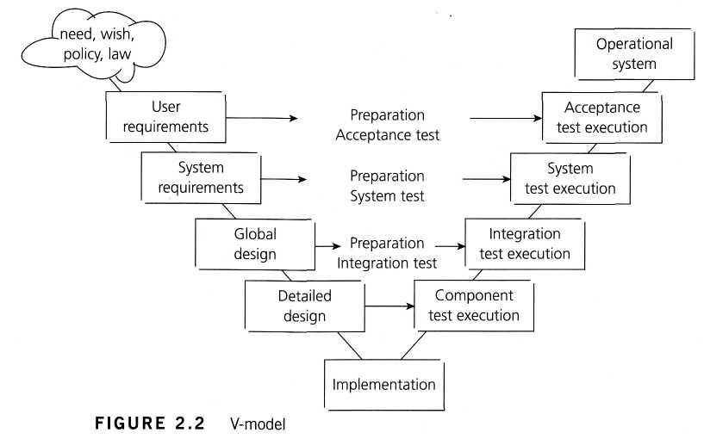
Mô hình chữ V
Notes:
V-model xuất hiện đã cải thiện rất nhiều vấn đề của Waterfall model. Với V-model cho thấy test đã xuất hiện rất sớm trong chu kỳ phần mềm. V-model cho thấy test không chỉ là hoạt động thực thi phần mềm. Rất nhiều các hoạt động test xảy ra trước giai đoạn code. Các hoạt động này được thực hiện song song với các hoạt động phát triển phần mềm (development activities)

Slide 14
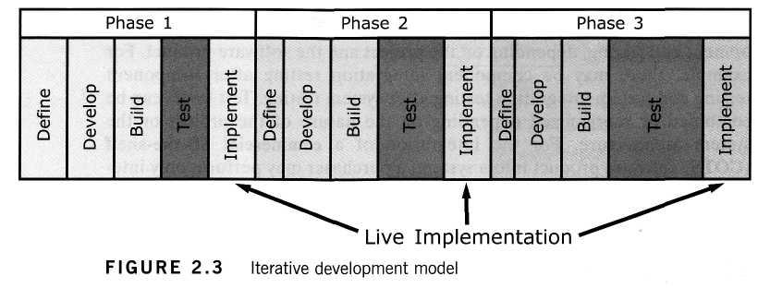
Mô hình phát triển lặp
Chúng ta có thể chia nhỏ phần mềm ra làm nhiều giai đoạn thay vì làm một lần từ đầu đến cuối. Mô hình này cần các hoạt động test như: test chức năng mới, test lặp lại cho những chức năng cũ, và integration test cho cả phần cũ và phần mới.

Slide 15
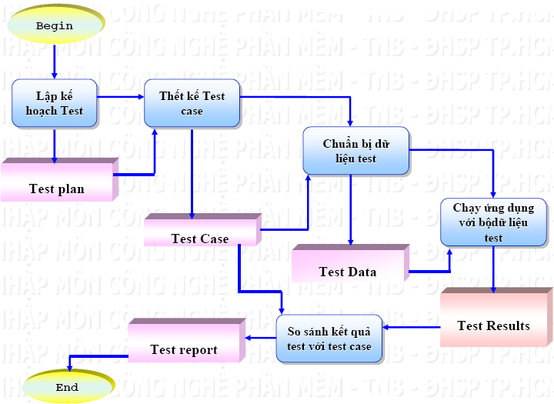
Qui trình kiểm thử phần mềm

Slide 16
Các mức độ test (Test levels)
Component testing (unit testing):
  Tìm lỗi trong các component của phần mềm như: modules, programs, objects, classes,…
  Ai thực hiện?
Integration testing:
  Test sự kết hợp của các component, sự tác động của các phần khác nhau trong một hệ thống, sự kết hợp của các hệ thống với nhau,…
Notes:
System testing là công việc chính của người tester
Acceptance testing thường được thực thi bởi khách hàng hoặc người sử dụng phần mềm.
Mục đích của acceptance testing là thiết lập sự tin tưởng đối với phần mềm hoặc một phần, một chức năng của phần mềm. Tìm kiếm lỗi không phải là mục tiêu của acceptance testing.
Một số dạng của acceptance testing là alpha testing và beta testing. Cả hai đều được thực thi bởi khách hàng của phần mềm, không phải là người phát triển phần mềm.
- Alpha testing được thực hiện tại nơi phát triển phần mềm.
- Beta testing được thực hiện tại nơi của khách hàng.

Slide 17
Các mức độ test (Test levels)
System testing: Test hệ thống.
  Đảm bảo rằng hệ thống (sau khi tích hợp) thỏa mãn tất cả các yêu cầu của người sử dụng
  Tập trung vào việc phát hiện các lỗi xảy ra trên toàn hệ thống
Acceptance testing: Test phần mềm đứng theo góc độ người dùng để xác định phần mềm có được chấp nhận hay không.
Notes:
System testing là công việc chính của người tester
Acceptance testing thường được thực thi bởi khách hàng hoặc người sử dụng phần mềm.
Mục đích của acceptance testing là thiết lập sự tin tưởng đối với phần mềm hoặc một phần, một chức năng của phần mềm. Tìm kiếm lỗi không phải là mục tiêu của acceptance testing.
Một số dạng của acceptance testing là alpha testing và beta testing. Cả hai đều được thực thi bởi khách hàng của phần mềm, không phải là người phát triển phần mềm.
- Alpha testing được thực hiện tại nơi phát triển phần mềm.
- Beta testing được thực hiện tại nơi của khách hàng.

Slide 18
Một số kỹ thuật test
Test tĩnh:
  Dựa vào việc kiểm tra tài liệu, source code,… mà không cần phải thực thi phần mềm.
  Các lỗi được tìm thấy trong quá trình kiểm tra có thể dễ dàng được loại bỏ và chi phí rẻ hơn nhiều so với khi tìm thấy trong test động. Một số lợi ích khi thực hiện việc kiểm tra (reviews):
    Lỗi sớm được tìm thấy và sửa chữa
    Giảm thời gian lập trình
    Giảm thời gian và chi phí test
Notes:
Không giống như test động (dynamic testing) là phải thực thi phần mềm, test tĩnh dựa vào việc kiểm tra tài liệu, code,… mà không cần phải thực thi phần mềm. Các lỗi được tìm thấy trong quá trình kiểm tra có thể dễ dàng được loại bỏ và chi phí rẻ hơn nhiều so với khi tìm thấy trong test động. Do đó việc kiểm tra (reviews) nên được thực hiện trước khi thực thi test động.
Một số lợi ích khi thực hiện việc kiểm tra (reviews):
-Lỗi sớm được tìm thấy và sửa chữa
-Giảm thời gian lập trình
-Giảm thời gian và chi phí test

Slide 19
Một số kỹ thuật test
Test tĩnh (tt):
  Các tài liệu được kiểm thử:
    Tài liệu đặc tả yêu cầu
    Tài liệu đặc tả thiết kế
    Sơ đồ luồng dữ liệu
    Mô hình ER
    Source code
    Test case
    …
Notes:
Không giống như test động (dynamic testing) là phải thực thi phần mềm, test tĩnh dựa vào việc kiểm tra tài liệu, code,… mà không cần phải thực thi phần mềm. Các lỗi được tìm thấy trong quá trình kiểm tra có thể dễ dàng được loại bỏ và chi phí rẻ hơn nhiều so với khi tìm thấy trong test động. Do đó việc kiểm tra (reviews) nên được thực hiện trước khi thực thi test động.
Một số lợi ích khi thực hiện việc kiểm tra (reviews):
-Lỗi sớm được tìm thấy và sửa chữa
-Giảm thời gian lập trình
-Giảm thời gian và chi phí test

Slide 20









Một số kỹ thuật test
Test động:
Dynamic
Specification-based
Structure-based
Equivalence
Partitioning
Experience-based
Statement
Boundary Value
Analysis
Decision
Error
Guessing
Decision Tables
Condition
Exploratory
Testing
State Transition
Multiple condition
Use Case Testing
Notes:
Có rất nhiều kỹ thuật test, mỗi kỹ thuật có điểm mạnh và điểm yếu riêng. Một kỹ thuật có thể rất tốt để tìm kiếm một số lỗi nhất định nhưng lại yếu trong việc tìm kiếm các loại lỗi khác. Về cơ bản có 2 loại đó là test tĩnh và test động. Test tĩnh đã được đề cập đến trong chương 3. Test động lại được chia thành nhiều loại: specification-based (test dựa trên mô tả), structure-based (test dựa trên cấu trúc) và experience-based (test dựa trên kinh nghiệm).

Slide 21
Một số kỹ thuật test
Test động:
  Test dựa trên mô tả (specification-based) hay còn gọi test chức năng (functional testing): Test những gì mà phần mềm phải làm, không cần biết phần mềm làm như thế nào (kỹ thuật black box)
  Test dựa trên cấu trúc (structure-based) hay còn gọi test phi chức năng (non-functional testing): Test phần mềm hoạt động như thế nào (kỹ thuật white box)
  Test dựa trên kinh nghiệm (experience-based): đòi hỏi sự hiểu biết, kỹ năng và kinh nghiệm của người test
Notes:
Test dựa trên mô tả còn được gọi là black-box bởi vì chúng ta xem xét phần mềm với các dữ liệu đầu vào và đầu ra mà không cần biết cấu trúc của phần mềm ra sao. Nghĩa là tester (nhân viên kiểm thử) sẽ tập trung vào những gì mà phần mềm làm, không cần biết phần mềm làm như thế nào. Do tester đảm nhiệm
Test dựa trên mô tả còn được gọi là white-box hay glass-box bởi vì nó đòi hỏi sự hiểu biết về cấu trúc của phần mềm, nghĩa là phần mềm hoạt động như thế nào. Thường do lập trình viên đảm nhiệm
Test dựa trên kinh nghiệm đỏi hỏi sự hiểu biết, kỹ năng và kinh nghiệm của người test. Dựa vào những kinh nghiệm thu thập được từ những hệ thống trước đó,
tester có thể dễ dàng nhìn thấy được những điểm sai trong chương trình.

Slide 22
Kỹ thuật specification-based
Kỹ thuật phân vùng tương đương – EP (Equivalence Partitioning)
  Ví dụ: một textbox chỉ cho phép nhập số nguyên từ 1 đến 100
  → Ta không thể nhập tất cả các giá trị từ 1 đến 100
  Ý tưởng của kỹ thuật này: chia (partition) đầu vào thành những nhóm tương đương nhau (equivalence). Nếu một giá trị trong nhóm hoạt động đúng thì tất cả các giá trị trong nhóm đó cũng hoạt động đúng và ngược lại.
Notes:
Test phi chức năng bao gồm performance testing (phần mềm chạy nhanh hay chậm), load testing (khả năng chịu đựng của phần mềm khi có nhiều transaction xảy ra cùng lúc), usability testing (test tính dễ sử dụng), maintainability testing (test tính dễ bảo trì),… Phi chức năng là test phần mềm hoạt động như thế nào (how the system works)
Confirmation testing (retesting): Sau khi một lỗi được tìm thấy và được sửa, phần mềm cần phải được test lại (retest) để chắc chắn là lỗi cũ đã bị loại bỏ.
Regression testing : Sau khi chương trình thay đổi, những phần khác của phần mềm cũng cần được test lại để chắc chắn không có lỗi mới nào phát sinh do sự thay đổi đó.

Slide 23
Kỹ thuật specification-based
Kỹ thuật phân vùng tương đương – EP (tt)
  Trong ví dụ trên dùng kỹ thuật phân vùng tương đương, chia làm 3 phân vùng như sau:
  Như vậy chỉ cần chọn 3 test case để test trường hợp này: -5, 55, 102 hoặc 0, 10, 1000, …
invalid
valid
invalid
0
1
100
101
Notes:
Test phi chức năng bao gồm performance testing (phần mềm chạy nhanh hay chậm), load testing (khả năng chịu đựng của phần mềm khi có nhiều transaction xảy ra cùng lúc), usability testing (test tính dễ sử dụng), maintainability testing (test tính dễ bảo trì),… Phi chức năng là test phần mềm hoạt động như thế nào (how the system works)
Confirmation testing (retesting): Sau khi một lỗi được tìm thấy và được sửa, phần mềm cần phải được test lại (retest) để chắc chắn là lỗi cũ đã bị loại bỏ.
Regression testing : Sau khi chương trình thay đổi, những phần khác của phần mềm cũng cần được test lại để chắc chắn không có lỗi mới nào phát sinh do sự thay đổi đó.

Slide 24
Kỹ thuật specification-based
Kỹ thuật phân vùng tương đương – EP (tt)
  Tuy nhiên nếu ta nhập vào số thập phân (55.5) hay một ký tự không phải là số (abc)?
  Trong trường hợp trên có thể chia làm 5 phân vùng như sau:
    Các số nguyên từ 1 đến 100
    Các số nguyên nhỏ hơn 1
    Các số nguyên lớn hơn 100
    Không phải số
    Số thập phân
  Như vậy, việc phân vùng có đúng và đủ hay không là tùy thuộc vào kinh nghiệm của tester.
Notes:
Test phi chức năng bao gồm performance testing (phần mềm chạy nhanh hay chậm), load testing (khả năng chịu đựng của phần mềm khi có nhiều transaction xảy ra cùng lúc), usability testing (test tính dễ sử dụng), maintainability testing (test tính dễ bảo trì),… Phi chức năng là test phần mềm hoạt động như thế nào (how the system works)
Confirmation testing (retesting): Sau khi một lỗi được tìm thấy và được sửa, phần mềm cần phải được test lại (retest) để chắc chắn là lỗi cũ đã bị loại bỏ.
Regression testing : Sau khi chương trình thay đổi, những phần khác của phần mềm cũng cần được test lại để chắc chắn không có lỗi mới nào phát sinh do sự thay đổi đó.

Slide 25
Kỹ thuật Boundary Value Analysis
Kỹ thuật phân tích giá trị giới hạn - BVA (Boundary Value Analysis)
  Kỹ thuật BVA sẽ chọn các giá trị nằm tại các điểm giới hạn của phân vùng.
  Áp dụng kỹ thuật BVA cần 4 test case để test trường hợp này: 0,1,10,101
invalid
valid
invalid
0
1
100
101
Notes:
Test phi chức năng bao gồm performance testing (phần mềm chạy nhanh hay chậm), load testing (khả năng chịu đựng của phần mềm khi có nhiều transaction xảy ra cùng lúc), usability testing (test tính dễ sử dụng), maintainability testing (test tính dễ bảo trì),… Phi chức năng là test phần mềm hoạt động như thế nào (how the system works)
Confirmation testing (retesting): Sau khi một lỗi được tìm thấy và được sửa, phần mềm cần phải được test lại (retest) để chắc chắn là lỗi cũ đã bị loại bỏ.
Regression testing : Sau khi chương trình thay đổi, những phần khác của phần mềm cũng cần được test lại để chắc chắn không có lỗi mới nào phát sinh do sự thay đổi đó.

Slide 26
Kỹ thuật EP & BVA
Xét ví dụ: Một ngân hàng trả lãi cho khách hàng dựa vào số tiền còn lại trong tài khoản. Nếu số tiền từ 0 đến 100$ thì trả 3% lãi, từ lớn hơn 100 $ đến nhỏ hơn 1000$ trả 5% lãi, từ 1000$ trở lên trả 7% lãi.
  Dùng kỹ thuật EP:
    Kỹ thuật EP: -0.44, 55.00, 777.50, 1200.00
  Kỹ thuật BVA: -0.01, 0.00, 100.00, 100.01, 999.99, 1000.00

Slide 27
Tại sao phải kết hợp BVA và EP
Mỗi giá trị giới hạn đều nằm trong một phân vùng nào đó. Nếu chỉ sử dụng giá trị giới hạn thì ta cũng có thể test luôn phân vùng đó.
Tuy nhiên vấn đề đặt ra là nếu như giá trị đó sai thì nghĩa là giá trị giới hạn bị sai hay là cả phân vùng bị sai. Hơn nữa, nếu chỉ sử dụng giá trị giới hạn thì không đem lại sự tin tưởng cho người dùng vì chúng ta chỉ sử dụng những giá trị đặc biệt thay vì sử dụng giá trị thông thường.
Vì vậy, cần phải kết hợp cả BVA và EP
Notes:
Như ta thấy mỗi giá trị giới hạn đều nằm trong một phân vùng nào đó. Nếu chỉ sử dụng giá trị giới hạn thì ta cũng có thể test luôn phân vùng đó. Tuy nhiên vấn đề đặt ra là nếu như giá trị đó sai thì nghĩa là giá trị giới hạn bị sai hay là cả phân vùng bị sai. Hơn nữa, nếu chỉ sử dụng giá trị giới hạn thì không đem lại sự tin tưởng cho người dùng vì chúng ta chỉ sử dụng những giá trị đặc biệt thay vì sử dụng giá trị thông thường. => Nên kết hợp cả BVA và EP

Slide 28
Ví dụ
2-64 chars.
Customer Name
Account number
Loan amount requested
Term of loan
Monthly repayment
Term:
Repayment:
Interest rate:
Total paid back:
6 digits, 1st
non-zero
£500 to £9000
1 to 30 years
Minimum £10

Slide 29
Customer name
Number of characters:
1
2
64
65
invalid
valid
invalid
Valid characters:
A-Z
a-z
Any
other
-’
space
Conditions
Valid
Invalid
Valid
Invalid
Partitions
Partitions
Boundaries
Boundaries
Customer
2 to 64 chars
< 2 chars
2 chars
1 chars
name
valid chars
> 64 chars
64 chars
65 chars
invalid chars
0 chars

Slide 30
Account number
valid: non-zero
first character:
invalid: zero
number of digits:
5
6
7
invalid
invalid
valid
Conditions
Valid
Invalid
Valid
Invalid
Partitions
Partitions
Boundaries
Boundaries
Account
6 digits
< 6 digits
100000
5 digits
number
1
st
non-zero
> 6 digits
999999
7 digits
1
st
digit = 0
0 digits
non-digit

Slide 31
Loan amount
499
500
9000
9001
invalid
valid
invalid
Conditions
Valid
Invalid
Valid
Invalid
Partitions
Partitions
Boundaries
Boundaries
Loan
500 - 9000
< 500
500
499
amount
>9000
9000
9001
0
non-numeric
null

Slide 32
Condition template
Conditions
Valid
Tag
Invalid
Tag
Valid
Tag
Invalid
Tag
Partitions
Partitions
Boundaries
Boundaries
Customer
2 - 64 chars
V1
< 2 chars
X1
2 chars
B1
1 char
D1
name
valid chars
V2
> 64 chars
X2
64 chars
B2
65 chars
D2
invalid char
X3
0 chars
D3
Account
6 digits
V3
< 6 digits
X4
100000
B3
5 digits
D4
number
1
st
non-zero
V4
> 6 digits
X5
999999
B4
7 digits
D5
1
st
digit = 0
X6
0 digits
D6
non-digit
X7
Loan
500 - 9000
V5
< 500
X8
500
B5
499
D7
amount
>9000
X9
9000
B6
9001
D8
0
X10
non-integer
X11
null
X12

Slide 33
Design test cases
Test
Description
Expected Outcome
New Tags
Case
Covered
1
Name: John Smith
Acc no: 123456
Loan: 2500
Term: 3 years
Term: 3 years
Repayment: 79.86
Interest rate: 10%
Total paid: 2874.96
V1, V2,
V3, V4,
V5 .....
2
Name: AB
Acc no: 100000
Loan: 500
Term: 1 year
Term: 1 year
Repayment: 44.80
Interest rate: 7.5%
Total paid: 537.60
B1, B3,
B5, .....

Slide 34
Vai trò Tester
Kiểm lỗi phần mềm
Kiểm lỗi bản đóng gói
Kiểm lỗi tài liệu
  User guide
  Installation Guide
  Release Notes
  Troubleshooting

Slide 35
Công việc Tester
Chuẩn bị môi trường test
  Windows XP, 2000, 2003
  Linux
  IE, FireFox, Netscape, Mozilla
  Test Database, Test data
Thiết kế Test case
Thực hiện test các Test case trong từng môi trường khác nhau
Mô tả Bug và chi tiết các bước để tạo ra bug
Theo dõi quá trình Fix Bug
Báo cáo kết quả test

Slide 36
Tài liệu tham khảo
Testing Tools
  http://www.aptest.com/resources.html
Testing Course
  http://www.aptest.com/courses.html
  http://www.aptest.com/testtypes.html
  http://www.appperfect.com/products/windowstester.html
  http://www.openseminar.org/se/modules/7/index/screen.do

